Slide 1
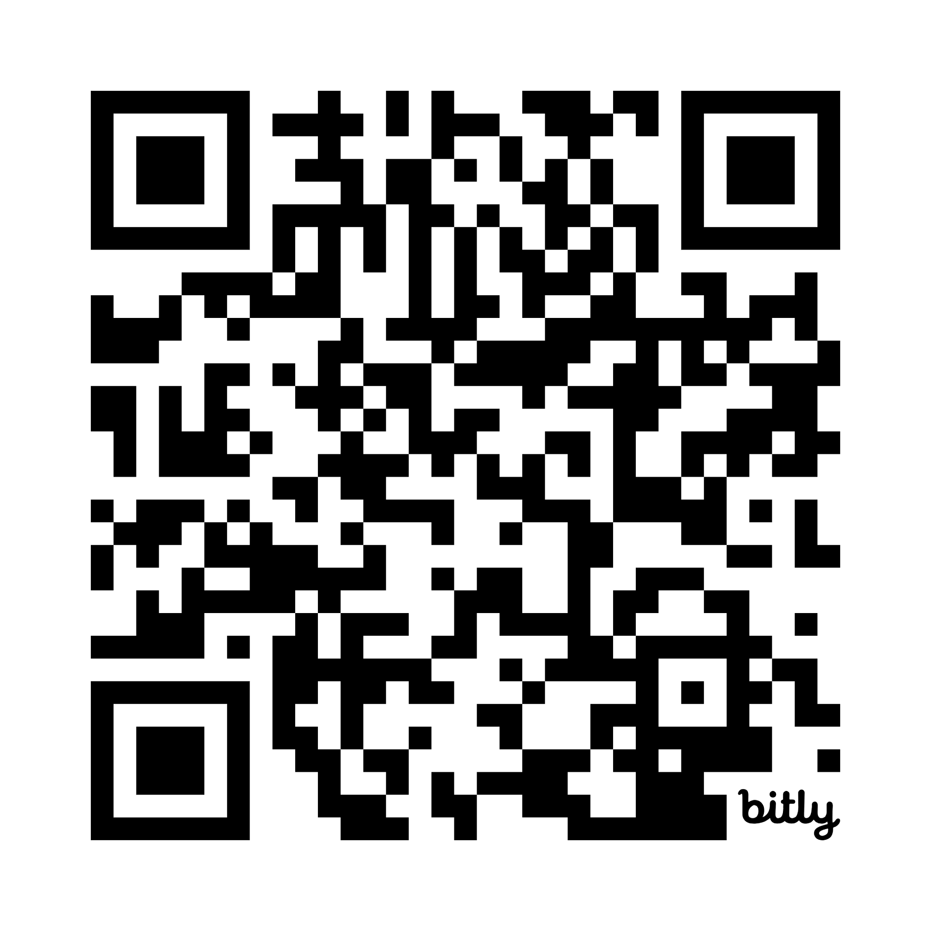
El Departamento de Utilidades Públicas (DPU)
Para ver esta presentación en otro idioma o en un formato accesible, por favor
visite
Departamento de Servicios Públicos
Comunicación privilegiada, confidencial y protegida, solo para el destinatario previsto.

Slide 2
Declaración de Misión
El Departamento de Utilidades Públicas (DPU) es un organismo adjudicador, supervisado por una Comisión de tres miembros. Es responsable de supervisar los servicios de electricidad, gas natural y agua de propiedad de inversores en la Mancomunidad. Además, el DPU se encarga de desarrollar alternativas a la regulación tradicional, supervisar la calidad del servicio, regular la seguridad en las áreas de transporte y gasoductos, así como el licenciamiento de las instalaciones energéticas. La misión del DPU es asegurar la protección de los derechos de los consumidores y garantizar que las empresas de utilidades públicas brinden el servicio más confiable al menor costo posible. El DPU supervisa la seguridad pública frente a los accidentes relacionados con el transporte y los gasoductos, así como el proceso de licenciamiento de las instalaciones energéticas. El DPU busca promover la seguridad, la seguridad energética, la fiabilidad del servicio, la asequibilidad, la equidad y la reducción de las emisiones de gases de efecto invernadero.
Departamento de Utilidades Públicas
Comunicación privilegiada, confidencial y protegida, solo para el destinatario previsto.

Slide 3
La Comisión del DPU
El Departamento está supervisado por la Comisión de Utilidades Públicas de la Mancomunidad, integrada por tres miembros designados por el Secretario de la Oficina Ejecutiva de Energía y Asuntos Ambientales, con la aprobación del Gobernador. El Secretario designa a uno de los comisionados como Presidente.
Departamento de Utilidades Públicas
Comunicación privilegiada, confidencial y protegida, solo para el destinatario previsto.
Comunicación privilegiada, confidencial y protegida, destinada únicamente al destinatario previsto.

Slide 4
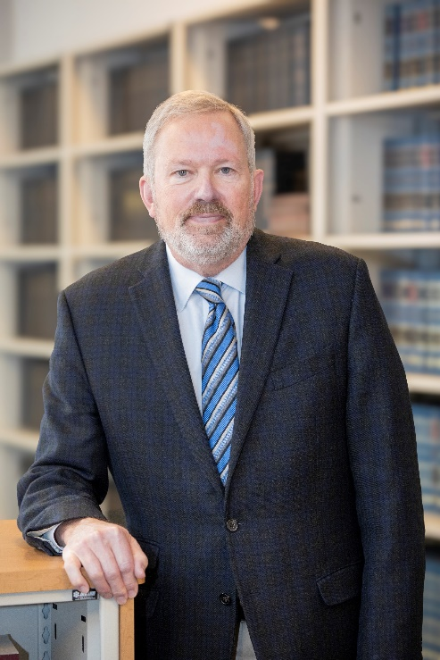
Presidente de la Comisión del DPU: James M. (Jamie) Van Nostrand
La Comisión del DPU
James M. (Jamie) Van Nostrand fue nombrado Presidente el 15 de marzo de 2023 para un mandato que comenzó el 1 de mayo de 2023. Antes de su nombramiento en el DPU, Van Nostrand fue profesor titular, ocupando la cátedra en honor a Charles M. Love, Jr., y director del Centro para la Energía y el Desarrollo Sostenible en la Facultad de Derecho de la Universidad de Virginia Occidental. Es autor de THE COAL TRAP: HOW WEST VIRGINIA WAS LEFT BEHIND IN THE CLEAN ENERGY REVOLUTION (Cambridge University Press, 2022). Antes de trasladarse a la WVU en julio de 2011, Van Nostrand fue miembro del cuerpo docente adjunto en la Escuela de Derecho Elisabeth Haub de la Universidad de Pace en White Plains, Nueva York, y Director Ejecutivo del Centro de Energía y Clima de Pace.
Departamento de Utilidades Públicas
Comunicación privilegiada, confidencial y protegida, solo para el destinatario previsto.
Comunicación privilegiada, confidencial y protegida, destinada únicamente al destinatario previsto.

Slide 5
Presidente James M. (Jamie) Van Nostrand
Continuación
La Comisión del DPU
Antes de dedicarse a la docencia universitaria, Van Nostrand tuvo una exitosa carrera en el ejercicio privado de la abogacía como socio en los departamentos de energía y medio ambiente de dos grandes firmas de abogados del noroeste del Pacífico (Perkins Coie LLP y Stoel Rives LLP). En sus 22 años de práctica profesional, Van Nostrand representó a clientes del sector energético en procedimientos regulatorios estatales en ocho estados del oeste, así como en audiencias ante la Comisión Federal de Regulación de Energía. El Sr. Van Nostrand fue reconocido por la Asociación de Abogados de Energía como el Profesional del Año en la Regulación Estatal en 2007.
El Sr. Van Nostrand obtuvo su título de Maestría en Derecho Ambiental (LL.M.) en la Escuela de Derecho Elisabeth Haub de la Universidad de Pace, su Doctorado en Jurisprudencia (J.D.) en la Facultad de Derecho de la Universidad de Iowa, su J.D. en Derecho en la Universidad Estatal de Nueva York en Albany (SUNY Albany) y una licenciatura en Economía en la Universidad del Norte de Iowa.
Departamento de Utilidades Públicas
Comunicación privilegiada, confidencial y protegida, solo para el destinatario previsto.
Comunicación privilegiada, confidencial y protegida, destinada únicamente al destinatario previsto.

Slide 6
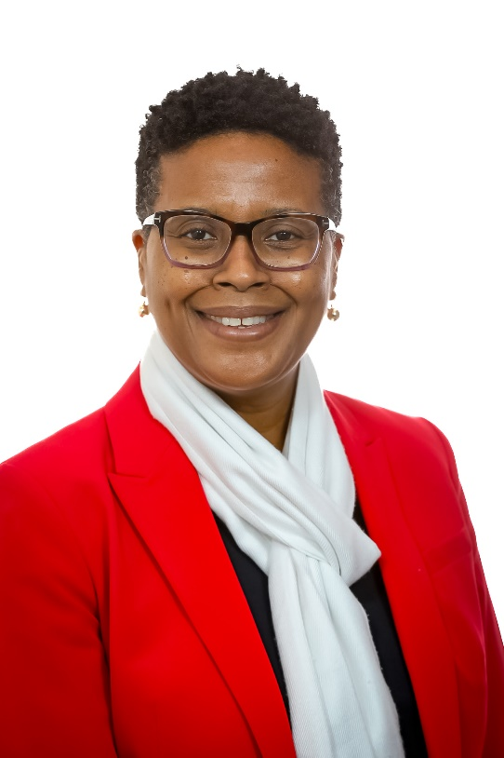
Comisionada Cecile M. Fraser, Esq.
La Comisión del DPU
Comisionada Cecile M. Fraser, Esq. (abogada)
Cecile Fraser fue nombrada por primera vez Comisionada del Departamento de Utilidades Públicas en junio de 2017. En enero de 2023, fue designada Presidenta interina, cargo que ocupó hasta el 1 de mayo de 2023. Antes de su nombramiento, Fraser se desempeñó como asesora jurídica en la División de Asuntos Regionales y Federales y en la División de Defensa del Consumidor del Departamento. Es abogada con más de una década de experiencia en el sector de la energía y los utilidades públicas. Antes de integrarse al Departamento, Fraser trabajó en despachos de abogados privados y como asesora jurídica interna, abordando una variedad de asuntos relacionados con tarifas y regulación de utilidades públicas, licenciamiento de infraestructura, asuntos de servicio al cliente y actividades afines.
Comunicación privilegiada, confidencial y protegida, solo para el destinatario previsto.
Departamento de Utilidades Públicas
Comunicación privilegiada, confidencial y protegida, destinada únicamente al destinatario previsto.

Slide 7
Comisionada Cecile M. Fraser, Esq.
Continuación
La Comisión del DPU
Como asesora jurídica del Departamento, Fraser ha trabajado en cuestiones relacionadas con los mercados mayoristas de electricidad y el sistema de transmisión de Nueva Inglaterra, así como en cuestiones de consumo. Fraser obtuvo una licenciatura en Ciencias Políticas de la Universidad de Fordham y su J.D. en Derecho de la Facultad de Derecho de la Universidad de Rutgers-Camden.
Departamento de Utilidades Públicas
Comunicación privilegiada, confidencial y protegida, solo para el destinatario previsto.
Comunicación privilegiada, confidencial y protegida, destinada únicamente al destinatario previsto.

Slide 8
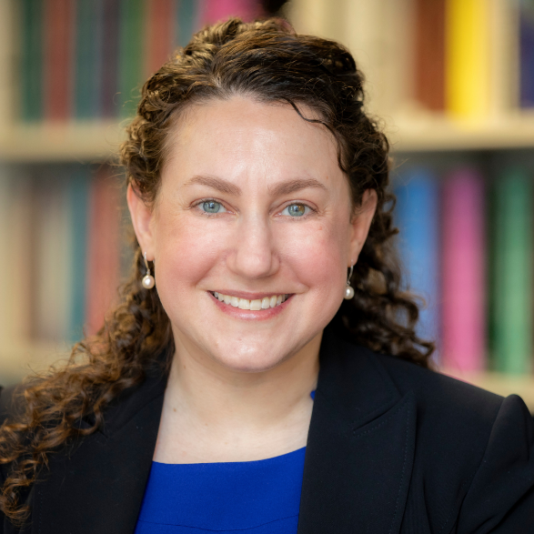
Comisionada Staci Rubin, Esq. (abogada), MPH (máster en salud pública), MELP (máster en Derecho y Política Medioambiental)
La Comisión del DPU
Staci Rubin fue nombrada Comisionada del Departamento de Utilidades Públicas en abril de 2023, lo que marcó su regreso al organismo. Antes de este nombramiento, la Sra. Rubin fue Vicepresidenta de Justicia Ambiental en la Conservation Law Foundation (CLF), donde colaboró con residentes de comunidades históricamente marginadas para abordar desafíos relacionados con el transporte, la justicia climática, cero residuos y la prevención del envenenamiento por plomo en los seis estados de Nueva Inglaterra. Integró la justicia ambiental en toda la cultura de la CLF y logró victorias, utilizando un enfoque de asistencia jurídica a la comunidad para mejorar las operaciones de transporte público y evitar la construcción de instalaciones de energía y residuos en comunidades de bajos ingresos y comunidades de color. La Sra. Rubin abogó con éxito por leyes de justicia ambiental en Massachusetts y Vermont.
Departamento de Utilidades Públicas
Comunicación privilegiada, confidencial y protegida, solo para el destinatario previsto.
Comunicación privilegiada, confidencial y protegida, solo para el destinatario previsto.

Slide 9
Comisionada Staci Rubin, Esq., MPH, MELP
Continuación
La Comisión del DPU
Antes de trabajar en la CLF, Rubin fue asesora jurídica sénior y funcionaria de audiencias en el Departamento de Utilidades Públicas, donde se especializó en cuestiones relacionadas con la generación distribuida y los registros públicos. Antes de ocupar su cargo en el gobierno estatal, fue abogada sénior y directora del programa de Servicios Jurídicos de Justicia Ambiental en Alternatives for Community & Environment, Inc., donde prestó representación legal a grupos de residentes y organizaciones sin ánimo de lucro de comunidades con bajos ingresos y comunidades de color en materia de eficiencia energética, programas de tarifas de transporte público, licenciamiento de instalaciones energéticas, huertos comunitarios y otras iniciativas lideradas por la comunidad. También ha impartido clases de Derecho y Política Energética en la Facultad de Derecho de la Northeastern University.
Rubin es licenciada en Derecho por la Facultad de Derecho de la Northeastern University, tiene un máster en Salud Pública por la Facultad de Medicina de la Tufts University, un máster en Derecho y Política Ambiental por la Vermont Law School y una licenciatura por la Universidad de Nueva York.
Departamento de Utilidades Públicas
Comunicación privilegiada, confidencial y protegida, solo para el destinatario previsto.
Comunicación privilegiada, confidencial y protegida, destinada únicamente al destinatario previsto.

Slide 10
Divisiones de la DPU
Divisiones del DPU
El Departamento de Utilidades Públicas (DPU) supervisa las empresas de electricidad, gas natural y agua de propiedad de inversionistas en Massachusetts. Además, el DPU regula la seguridad de las empresas de autobuses, mudanzas y empresas de redes de transporte (TNC). El Departamento también supervisa la seguridad de los gasoductos.
PPara facilitar su labor en estas áreas, el Departamento de Utilidades Públicas ha creado las siguientes divisiones: la División de Defensa del Consumidor, la División de Energía Eléctrica, la División de Gas, la División de Seguridad de Gasoductos, la División de Empresas de Redes de Transporte (TNC) y la División de Supervisión del Transporte.
Comunicación privilegiada, confidencial y protegida, solo para el destinatario previsto.
Departamento de Utilidades Públicas
Comunicación privilegiada, confidencial y protegida, destinada únicamente al destinatario previsto.

Slide 11
División de Defensa del Consumidor
Divisiones del DPU
La División de Defensa del Consumidor de Servicios Públicos (DPU) asiste a los consumidores con sus empresas de utilidades públicas, a través de la resolución de disputas, la evaluación del cumplimiento normativo y el servicio al cliente, así como la educación. Póngase en contacto con nosotros si necesita ayuda para resolver un problema con su servicio de electricidad, gas o agua de propiedad de inversionistas.
Departamento de Utilidades Públicas
Comunicación privilegiada, confidencial y protegida, solo para el destinatario previsto.
Comunicación privilegiada, confidencial y protegida, destinada únicamente al destinatario previsto.

Slide 12
División de Energía Eléctrica
Divisiones del DPU
La misión de la División de Energía Eléctrica es garantizar (EPD) que las empresas de distribución eléctrica de Massachusetts proporcionen a sus clientes el recurso más fiable al menor coste posible. La División de Energía Eléctrica también supervisa e implementa iniciativas que fomentan la energía limpia y renovable.
Departamento de Utilidades Públicas
Comunicación privilegiada, confidencial y protegida, solo para el destinatario previsto.
Comunicación privilegiada, confidencial y protegida, destinada únicamente al destinatario previsto.

Slide 13
División de Gas
Divisiones del DPU
La misión de la División de Gas es garantizar que las empresas de gas de Massachusetts proporcionen a sus clientes el recurso más fiable al menor costo posible.
Departamento de Utilidades Públicas
Comunicación privilegiada, confidencial y protegida, solo para el destinatario previsto.
Comunicación privilegiada, confidencial y protegida, destinada únicamente al destinatario previsto.

Slide 14
División de Seguridad de Tuberías
Divisiones del DPU
División de Seguridad de Gasoductos
La División de Seguridad de Gasoductos actúa como el brazo ejecutor del Departamento de Servicios Públicos, garantizando que los operadores de empresas de distribución de gas natural, departamentos de gas municipales, empresas de distribución de vapor y otros operadores intraestatales cumplan con las regulaciones de seguridad estatales y federales. La División también supervisa a los operadores y excavadores de servicios públicos para preservar el servicio público mediante la aplicación de la Ley “Dig Safe”.
Departamento de Utilidades Públicas
Comunicación privilegiada, confidencial y protegida, solo para el destinatario previsto.
Comunicación privilegiada, confidencial y protegida, destinada únicamente al destinatario previsto.

Slide 15
División de Ubicación
Divisiones del DPU
División de Emplazamiento
La División de Emplazamiento del DPU revisa las solicitudes para construir y operar líneas de transmisión, y emite las exenciones necesarias de la normativa urbanística para las instalaciones energéticas. La División de Emplazamiento del DPU gestiona las funciones de emplazamiento del DPU y también actúa como personal de la Junta de Emplazamiento de Instalaciones Energéticas. Cuando las instalaciones energéticas propuestas involucran tanto al DPU como a la EFSB, el DPU transfiere sus responsabilidades a la EFSB en un procedimiento consolidado.
Departamento de Utilidades Públicas
Comunicación privilegiada, confidencial y protegida, solo para el destinatario previsto.

Slide 16
División de Emplazamiento
Continuación
Divisiones del DPU
Mientras que la Junta de Emplazamiento de Instalaciones Energéticas supervisa el emplazamiento de muchas grandes instalaciones energéticas, el DPU también desempeña un papel complementario que se remonta a mucho antes de la creación de la EFSB.
El DPU revisa las propuestas para:
  Construir y operar líneas de transmisión eléctrica.
  Eximir a las instalaciones energéticas necesarias de las ordenanzas municipales de normativa urbanística.
  Autorizar el estudio de terrenos para instalaciones energéticas propuestas.
  Autorizar la expropiación de terrenos (o servidumbres de paso) para las instalaciones energéticas necesarias.
Departamento de Utilidades Públicas
Comunicación privilegiada, confidencial y protegida, solo para el destinatario previsto.

Slide 17
División de Supervisión del Transporte
Divisiones del DPU
La División de Supervisión del Transporte regula las tarifas y prácticas de los transportistas públicos que transportan pasajeros y mercancías, incluyendo camiones, autobuses, empresas de mudanzas, empresas de grúas y empresas de residuos peligrosos. Además, concedemos licencias a todas las empresas de autobuses intraestatales con sede en Massachusetts. La función más importante de la División es la seguridad pública.
Departamento de Utilidades Públicas
Comunicación privilegiada, confidencial y protegida, solo para el destinatario previsto.

Slide 18
División de Empresas de Redes de Transporte (TNC)
Divisiones del DPU
La División de Empresas de Redes de Transporte (TNC) del Departamento de Servicios Públicos supervisa a las empresas, los servicios y los conductores de transporte bajo demanda en Massachusetts. Esto incluye empresas como Uber y Lyft, así como a sus conductores.
Departamento de Utilidades Públicas
Comunicación privilegiada, confidencial y protegida, solo para el destinatario previsto.

